Slide 1
BÀI THUYẾT TRÌNH CHUYÊN ĐỀ 1
Lớp/Khóa : CNTT K19K Sinh viên thực hiện : LỤC TẤN ANH
Giảng viên hướng dẫn : TS. TRẦN QUANG QUÝ

Slide 2
Đề tài:
MÔ HÌNH SVM TRONG PHÁT HIỆN SỚM UNG THƯ PHỔI QUA ẢNH CHỤP CT

Slide 3
Nội dung:
1. Tổng quan về bài toán
2. Mô hình SVM
3. Xây dựng chương trình 4. Demo

Slide 4
1.
Tổng quan về bài toán

Slide 5
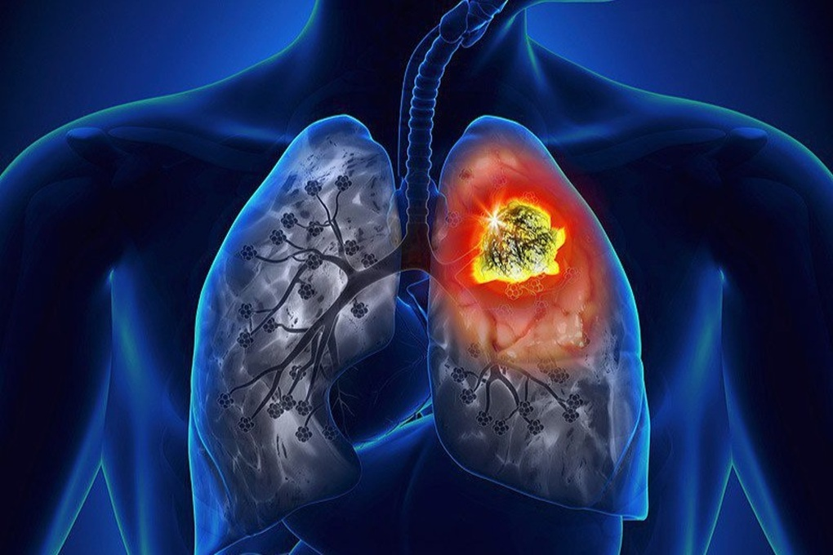
1.1.Tổng quan bài toán
Trong lĩnh vực chẩn đoán y học, việc áp dụng mô hình máy học để phát hiện sớm ung thư phổi từ hình ảnh CT đã được quan tâm và phát triển mạnh mẽ. Mô hình Support Vector Machine (SVM) được lựa chọn vì khả năng phân loại hiệu quả trong trường hợp số lượng đặc trưng lớn và dữ liệu không tuyến tính. Quy trình xử lý bao gồm các bước tiền xử lý ảnh, trích xuất đặc trưng, chuẩn hóa dữ liệu và cuối cùng là huấn luyện mô hình SVM.
Việc áp dụng mô hình SVM trong bài toán này không chỉ giúp cải thiện quy trình chẩn đoán mà còn mở ra hướng đi mới trong ứng dụng công nghệ học máy cho y học lâm sàng, góp phần giảm thiểu tỷ lệ tử vong và nâng cao chất lượng điều trị bệnh nhân
Hình 1: Hình ảnh mình họa ung thư phổi

Slide 6
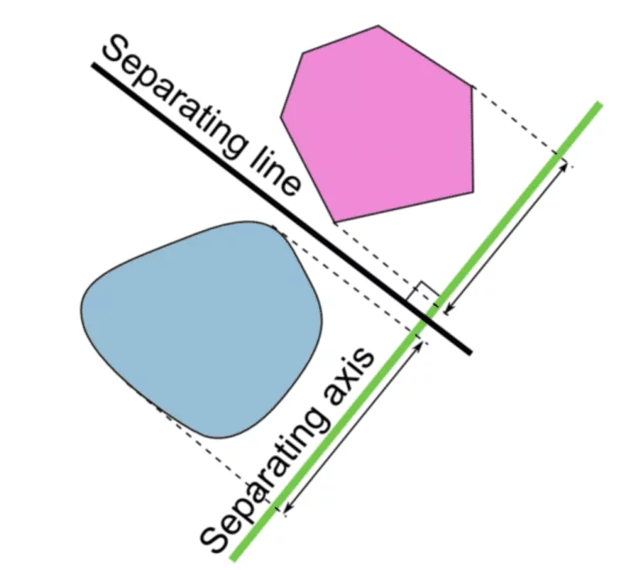
1.2. Mô tả bài toán
Bài toán được hình thành dựa trên yêu cầu tự động phân biệt giữa các vùng có khả năng là ung thư và các vùng bình thường trong ảnh CT. Điều này đòi hỏi quá trình xử lý ảnh đầu vào gồm các bước:
- Tiền xử lý,
- Trích xuất đặc trưng
- Sử dụng SVM để phân loại.
Nhận thấy rằng tính chính xác và độ tin cậy của hệ thống phụ thuộc nhiều vào chất lượng đặc trưng trích xuất từ ảnh CT, cũng như tham số được lựa chọn cho mô hình SVM.

Slide 7
2.
Mô hình SVM

Slide 8
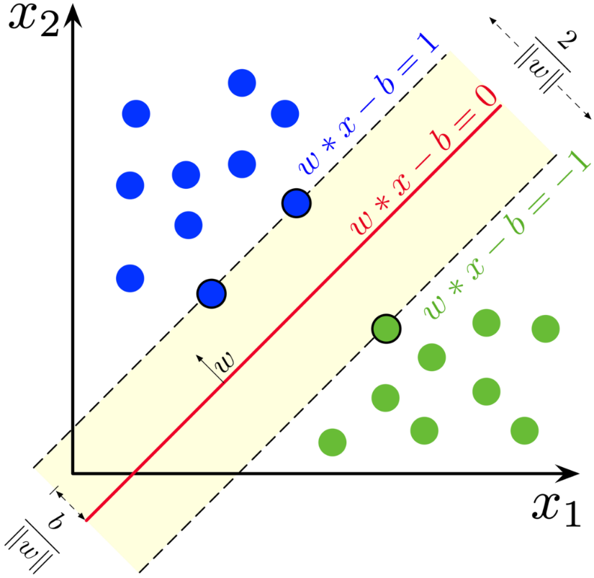
2.2. SVM
2.2.1.Giới thiệu
SVM thực hiện việc tạo ra một hay nhiều siêu phẳng trong không gian có nhiều chiều (hoặc thậm chí vô hạn chiều) để giải quyết các bài toán phân loại, hồi quy và các nhiệm vụ khác.
Ý tưởng chính là càng đẩy các siêu phẳng xa các điểm dữ liệu từ các lớp khác nhau (điều này gọi là "biên" càng rộng), thì khả năng tổng quát hóa của thuật toán sẽ càng tốt, tức là sai số giảm.
Để đảm bảo tính hiệu quả trong quá trình tính toán, ánh xạ này được thiết kế sao cho việc tính tích vô hướng giữa các vectơ ở không gian mới có thể thực hiện nhanh chóng chỉ dựa trên tọa độ ban đầu.
Hình 4: Maximum-margin hyperplane và margins cho một SVM được huấn luyện với các mẫu từ hai lớp

Slide 9
2.2.1. Phương pháp tiếp cận
Trong quá trình triển khai bài toán, bước đầu tiên cần chú trọng đến chất lượng dữ liệu đầu vào.Do vậy, bước tiền xử lý bao gồm việc:
- Chuyển đổi ảnh về dạng grayscale,
- Điều chỉnh kích thước về cùng một chuẩn (ví dụ:512×512 pixel) và
- Áp dụng các kỹ thuật cân bằng histogram để làm rõ các đặc trưng cấu trúc của vùng phổi.
Tiếp theo, các đặc trưng của hình học và kết cấu được trích xuất thông qua sử dụng các phương pháp như:
- HOG ( Histogram of Oriented Gradient ) : cho phép nắm bắt các đường biên và hình dạng của vùng phổi
- LBP ( Local Binary Pattern ) : hỗ trợ phân tích kết cấu và mức độ tương phản của mô phổi.
Sau khi thu thập các vector đặc trưng, dữ liệu được chuẩn hóa - giảm chiều và loại bỏ nhiễu - giảm thiểu tính đa chiều không cần thiết thông qua một số phương pháp như:
- StandardScaler
- PCA ( Principal Component Analysis ) nhằm
Cuối cùng, mô hình SVM được huấn luyện trên dữ liệu đã chuẩn bị.

Slide 10
3.
Xây dựng chương trình

Slide 11
3.1. Cài đặt thư viện sử dụng
OpenCV (opencv-python): Thư viện này là nền tảng trong việc đọc, xử lý và biến đổi ảnh.
scikit-learn: Sử dụng scikit-learn để cài đặt mô hình SVM (SVC), cũng như các công cụ tiền xử lý như StandardScaler và PCA
scikit-image: Để trích xuất đặc trưng từ ảnh, dựa vào scikit-image với các hàm như HOG và LBP.
argparse: Thư viện này được dùng để xử lý tham số dòng lệnh
matplotlib: Thư viện này giúp hiển thị mẫu ảnh, cũng như các đặc trưng trích xuất như bản đồ HOG và LBP
imagehash: Thực hiện việc kiểm tra dữ liệu trùng lặp là rất cần thiết để đảm bảo chất lượng tập dữ liệu.
tqdm: Hiển thị thanh tiến trình.
joblib: Lưu/tải mô hình đã huấn luyện.

Slide 12
3.2. Huấn luyện mô hình chung
Chương trình được xây dựng dựa trên liên kết giữa các bước tiền xử lý, trích xuất đặc trưng, huấn luyện mô hình. Toàn bộ quy trình huấn luyện được thực
hiện theo trình tự các bước sau:
1. Xác định tham số và khởi tạo môi trường
2. Tải và tiền xử lý dữ liệu
3. Trích xuất đặc trưng qua HOG và LBP
4. Chia tách dữ liệu
5. Chuẩn hóa và giảm chiều không gian
6. Chia dữ liệu thành train/test sets (tỉ lệ 8:2)
7. Cân bằng dữ liệu bằng histogram
8. Huấn luyện mô hình SVM
9. Đánh giá bằng accuracy và classification report
10. Lưu model đã huấn luyện.

Slide 13
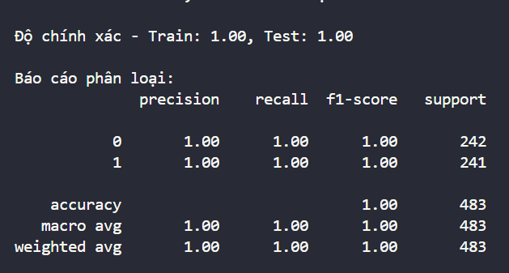
3.3.Đánh giá mô hình
3.1.1.Naive Bayes
Kết quả đạt được trên tập test sau quá trình huấn luyện mô hình trước khi điều chỉnh tham số:Trong đó:
Độ chính xác (Accuracy) 100%
- Cho thấy mô hình dự đoán đúng khoảng 100% tổng số tweet trong tập kiểm thử.
Chỉ số Precision, Recall, F1-score
- Các lớp 0 ( Bình thường ), 1 ( Ung Thư ) đều có giá trị F1-score dao động trong khoảng 1.00, tương đối đồng đều.
- Điều này thể hiện mô hình không bị thiên lệch quá nhiều về một lớp nào đó.
Macro avg và Weighted avg
- Macro avg F1 ~ 1.00, Weighted avg F1 ~ 1.00 => Mô hình đạt hiệu năng khá cân bằng.

Slide 14
4.
Demo

Slide 15
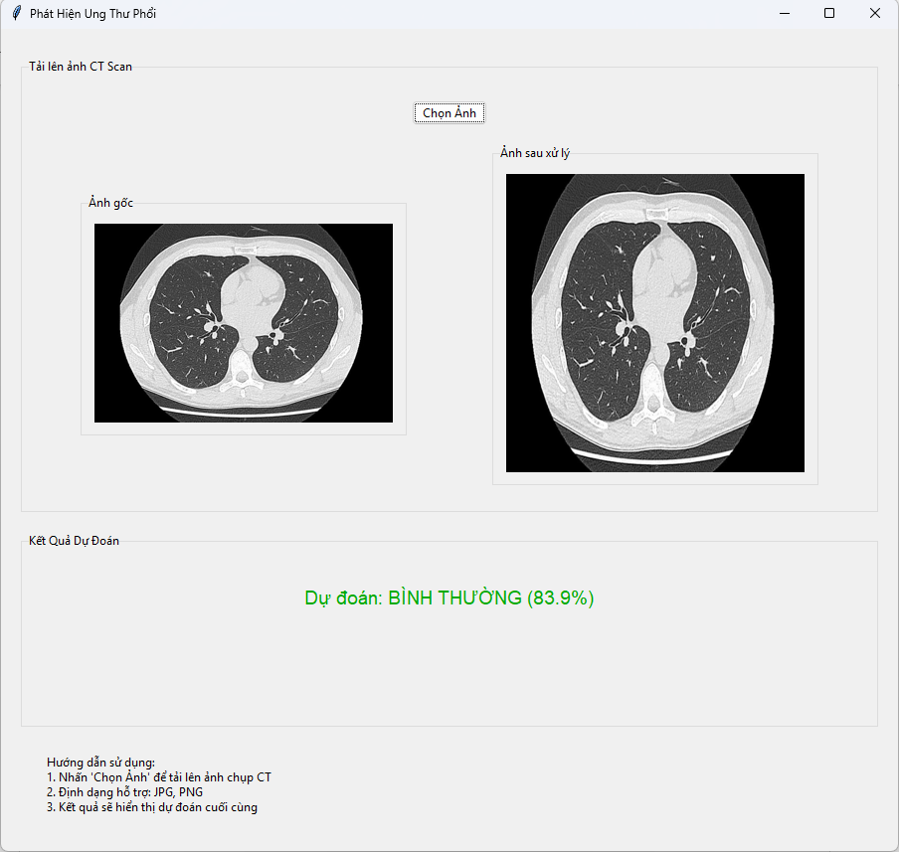
4.1.Thử nghiệm với dữ liệu mới
4.1.1.Thực hiện việc test trên ảnh mới với nhãn là normal
Qua hình ảnh có thể thấy được đây là ảnh chụp CT phổi bình thường của 1 bênh bệnh nhân.Trong hình có thể thấy rõ khoang ngực, tim, các mạch máy xung quanh phổi và trái tim của bệnh nhân nhưng không thấy được dấu hiện xuất hiện ung thư .
Như vậy, có thể thấy mô hình đã có thể đánh giá khá chính xác trên dữ liệu mới đưa vào từ giao diện người dùng

Slide 16
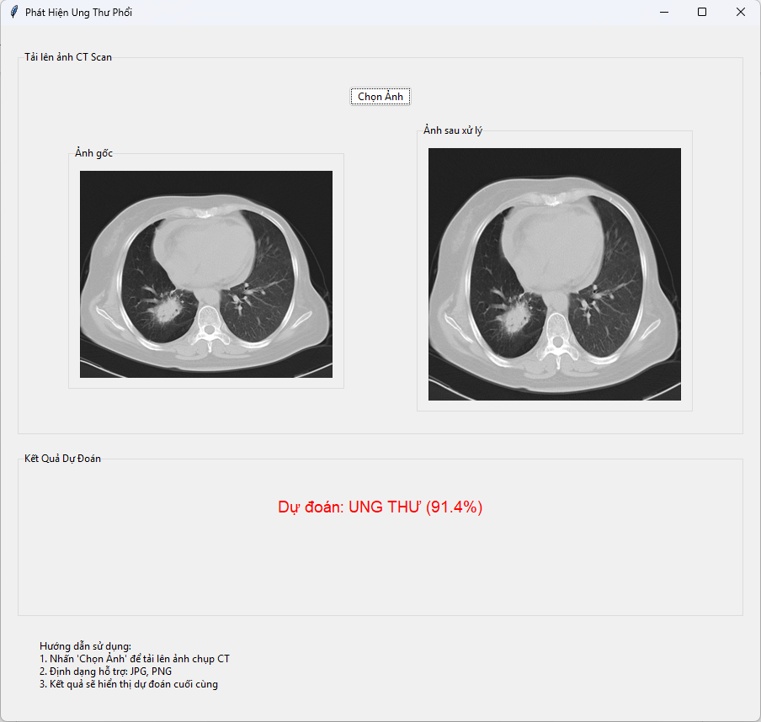
4.1.2. Thực hiện việc test trên ảnh mới với nhãn là Cancer
Qua hình ảnh có thể thấy được đây là ảnh chụp CT phổi có dấu hiệu ung thư của 1 bênh bệnh nhân.Trong hình có thể thấy rõ khoang ngực, tim, các mạch máy xung quanh phổi và trái tim của bệnh nhân. Bên cạnh đó phía bên lá phổi trái bên dưới cùng xuất hiện một vùng trắng khác thường và đó là dấu hiệu của ung thư phổi.
Như vậy, có thể thấy mô hình đã có thể đánh giá khá chính xác trên dữ liệu mới đưa vào từ giao diện người dung

Slide 17
Kết luận
Báo cáo đã trình bày quy trình xây dựng mô hình SVM (Support Vector Machine) để phát hiện sớm ung thư phổi thông qua ảnh chụp CT. Với sự kết hợp giữa 2 kỹ thuật trích xuất đặc trưng HOG (Histogram of Oriented Gradients) và LBP (Local Binary Pattern), cùng quá trình chuẩn hóa dữ liệu và giảm chiều bằng PCA, mô hình đã đạt hiệu suất ấn tượng trên cả tập huấn luyện và dữ liệu mới.
Ưu điểm nổi bật:
Khả năng phân loại chính xác: SVM với kernel RBF và tối ưu tham số đã cho thấy hiệu quả trong việc phân biệt các đặc trưng tinh vi giữa mô phổi bình thường và bất thường.
Quy trình xử lý chặt chẽ: Tiền xử lý ảnh (resize, cân bằng sáng), tăng cường dữ liệu (xoay, lật, điều chỉnh tương phản), và trích xuất đặc trưng đa dạng giúp mô hình học được các mẫu tổng quát.
Ứng dụng thực tiễn: Hệ thống có thể có tiềm năng hỗ trợ trong chẩn đoán sớm, giảm thiểu sai sót do yếu tố chủ quan.
Hạn chế và hướng phát triển:
Nguy cơ overfitting: Kết quả hoàn hảo (100%) trên tập test có thể phản ánh việc dữ liệu huấn luyện chưa đủ đa dạng. Cần kiểm tra chéo (cross-validation) và mở rộng tập dữ liệu với nhiều trường hợp lâm sàng hơn nữa.
Tối ưu hiệu năng: Thời gian huấn luyện SVM tăng đáng kể với dữ liệu lớn. Có thể thay bằng ứng dụng các mô hình deep learning (CNN) để tự động trích xuất đặc trưng.

Slide 18
Cảm ơn thầy cô và các bạn đã lắng nghe bài thuyết trình của em.

